Slide 1
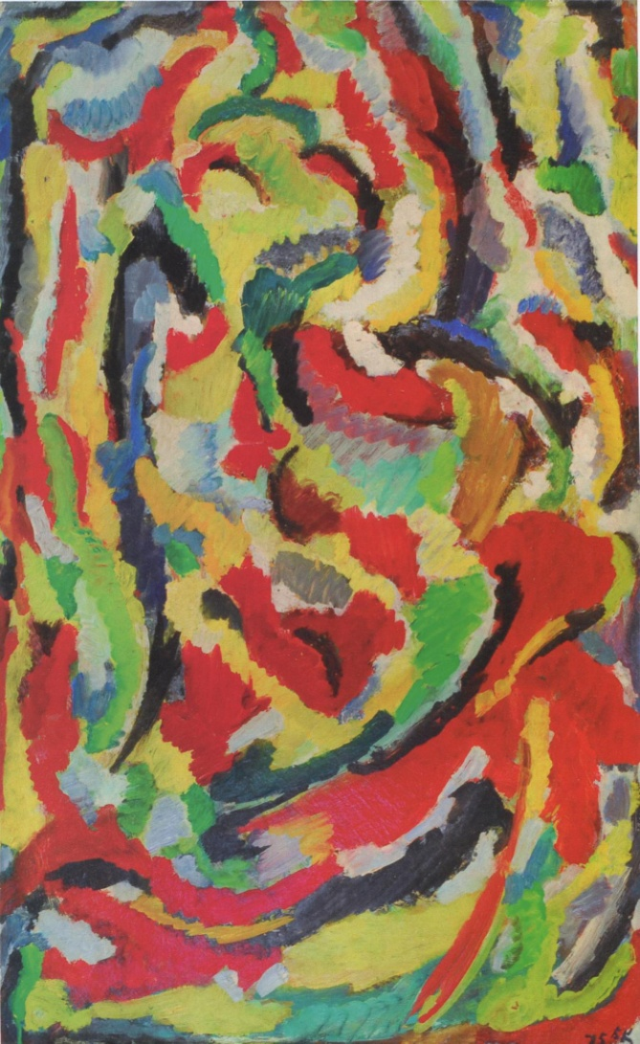
Борис Купин. Импровизация № 1. 1975
Картон, масло

Slide 2
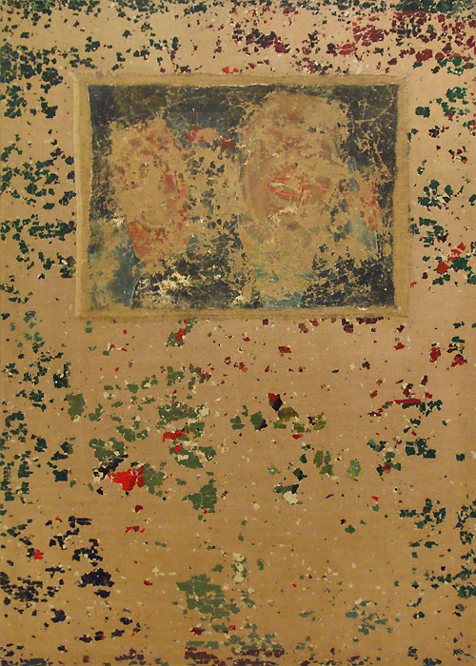
Иван Оласюк. Хохот. 2005
Холст. Масло

Slide 3
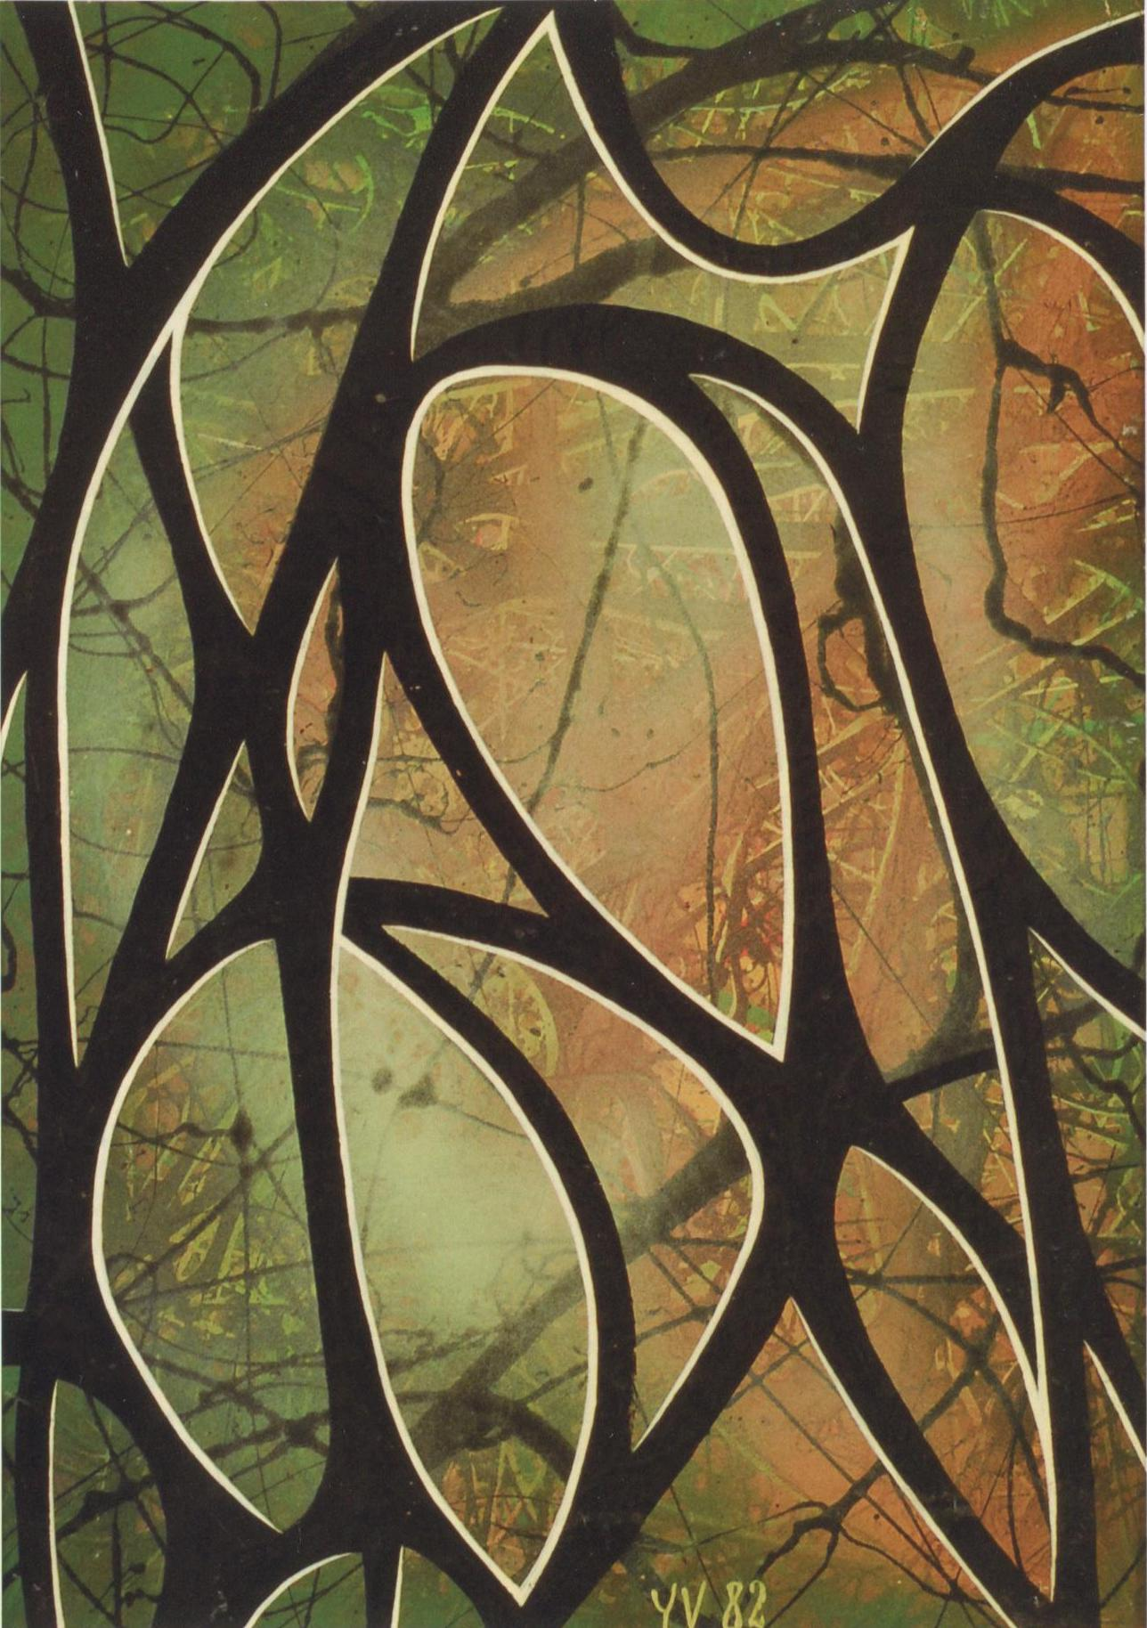
Яков Виньковецкий. Композиция № 10. 1982
Картон, смешанная техника, масло, акрил

Slide 4
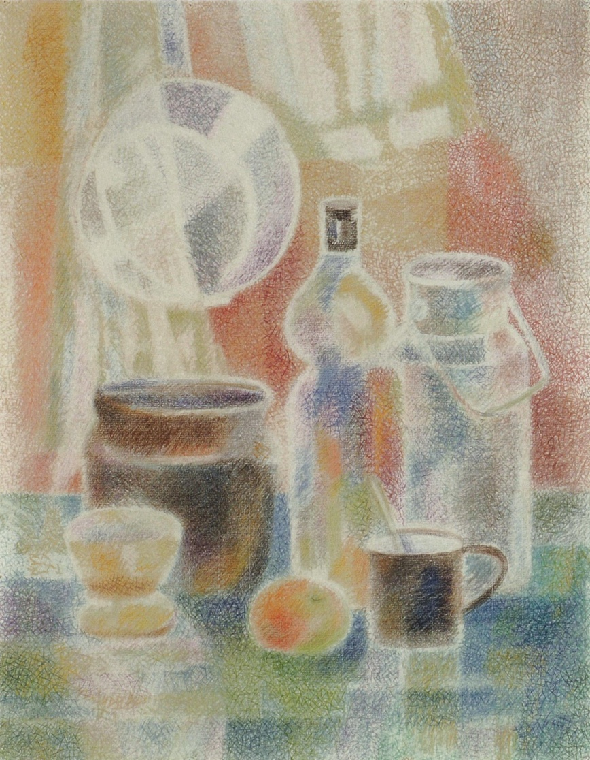
Валентина Соловьева. Натюрморт с бидоном. 2005
Бумага, масляная пастель

Slide 5
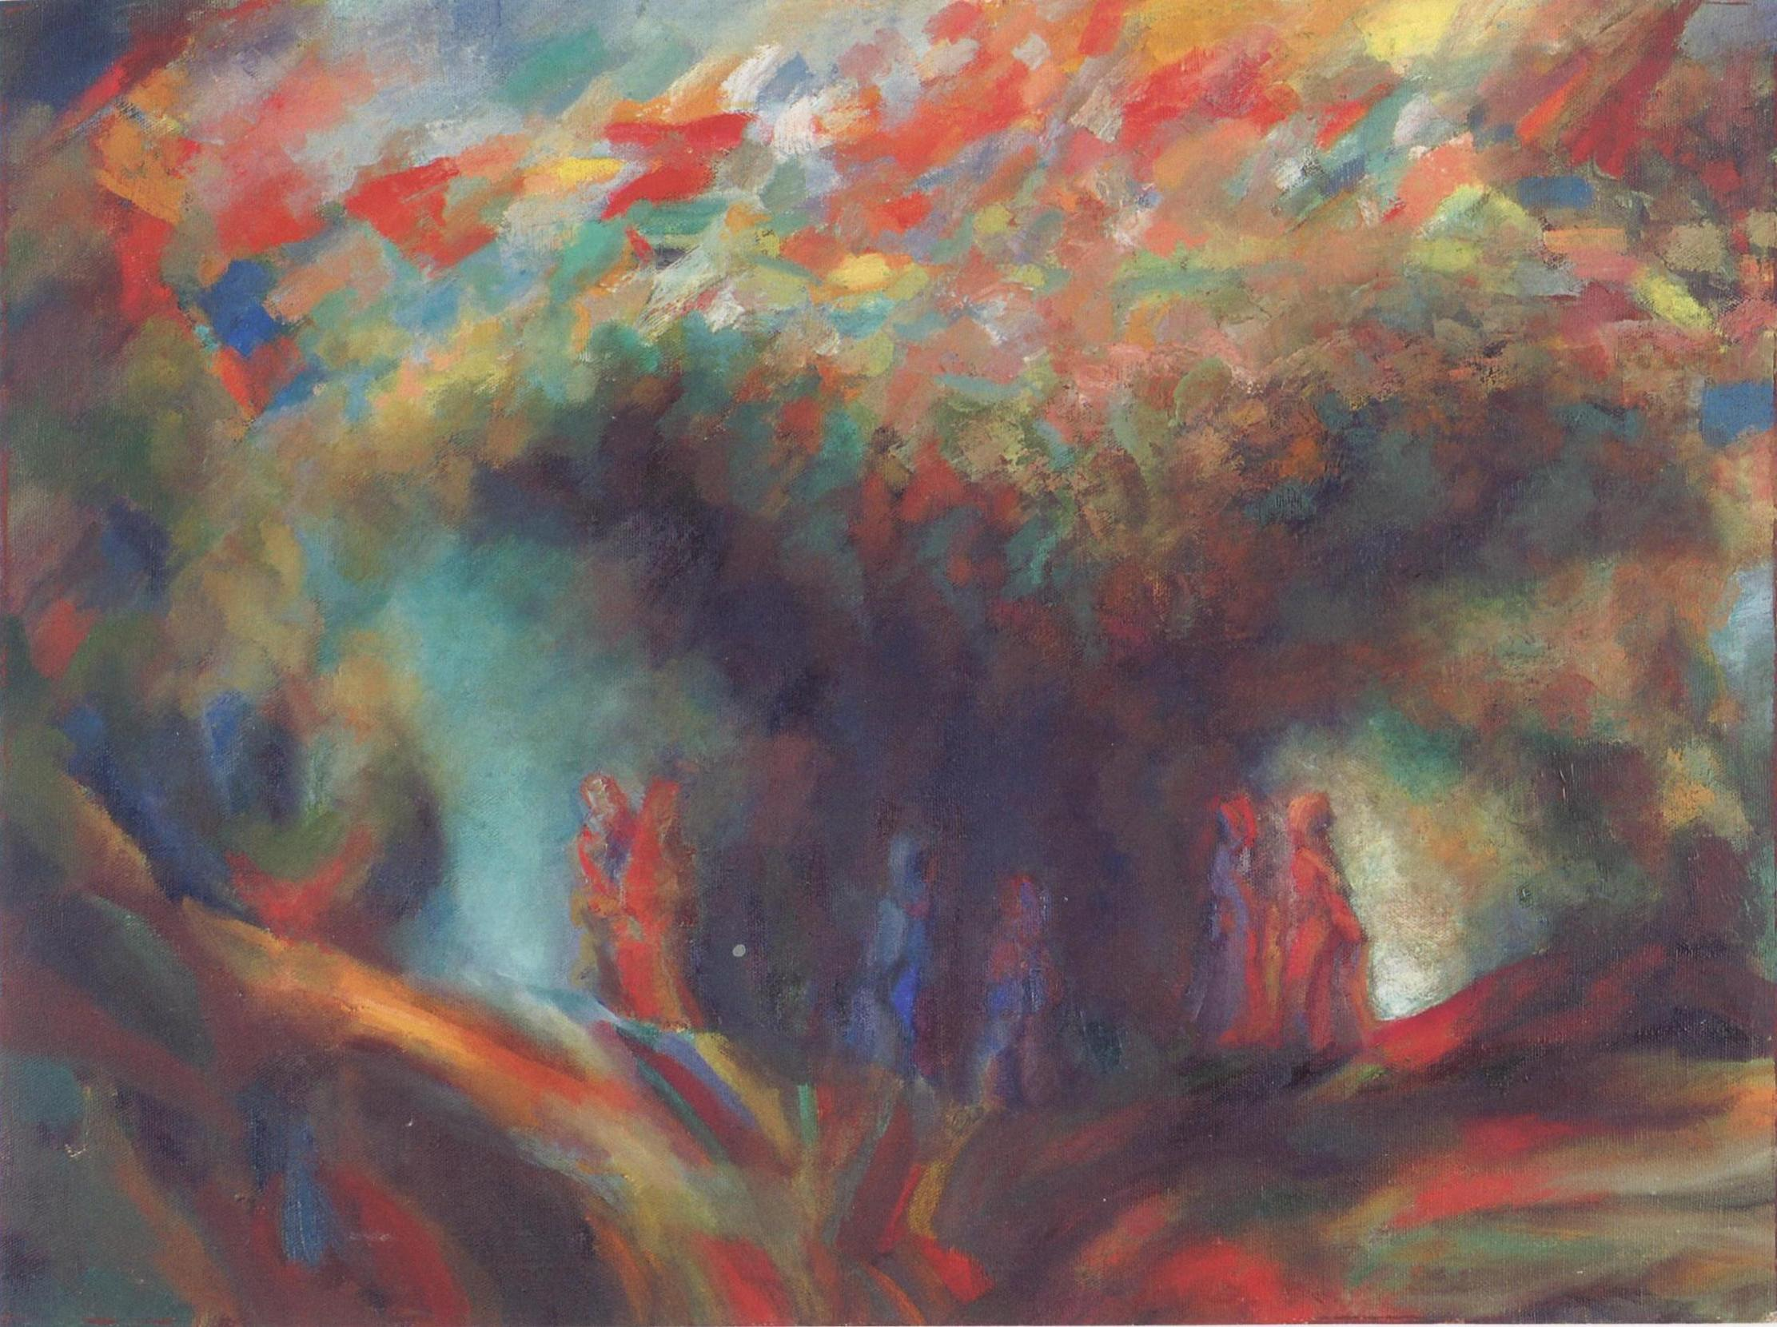
Александр Манусов. Пейзаж с деревом. 1985
Холст. Масло

Slide 6
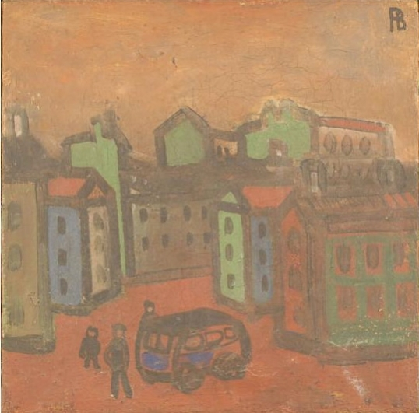
Рихард Васми. Пейзаж с авто. 1960
Холст. Масло

Slide 7
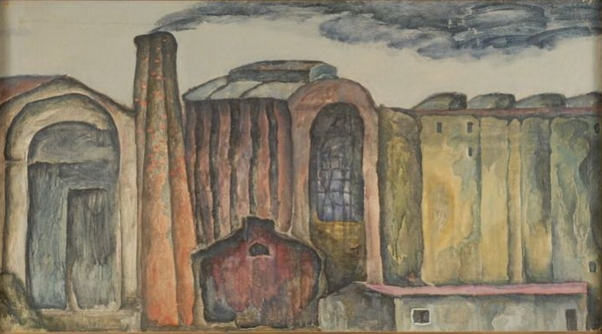
Александр Рапопорт. Завод. 1963
Оргалит, масло, картон

Slide 8
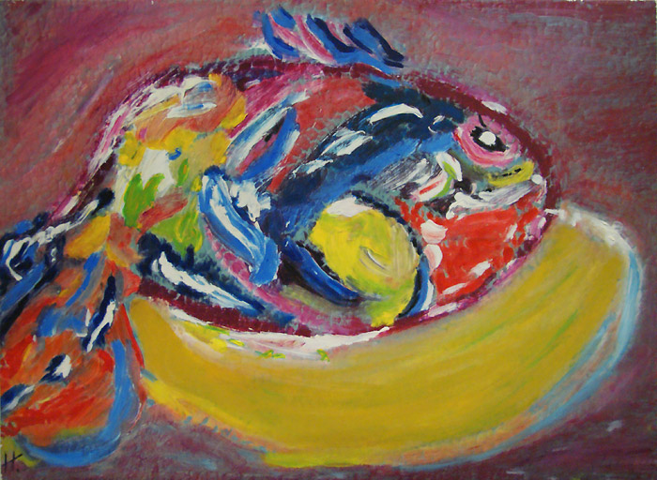
Николай Якимчук. Рыба, наблюдающая человечество. 2012
Холст, смешанная техника

Slide 9
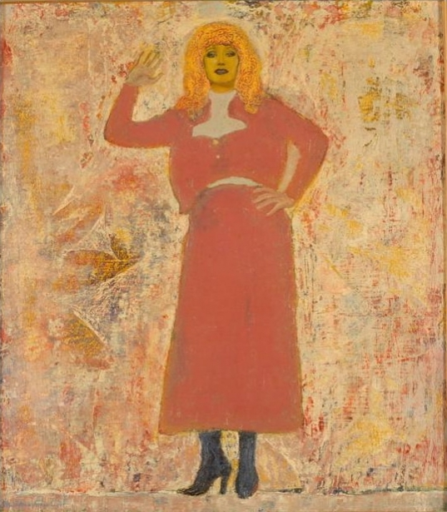
Валентин Афанасьев. Певица. 1982
Оргалит, масло

Slide 10
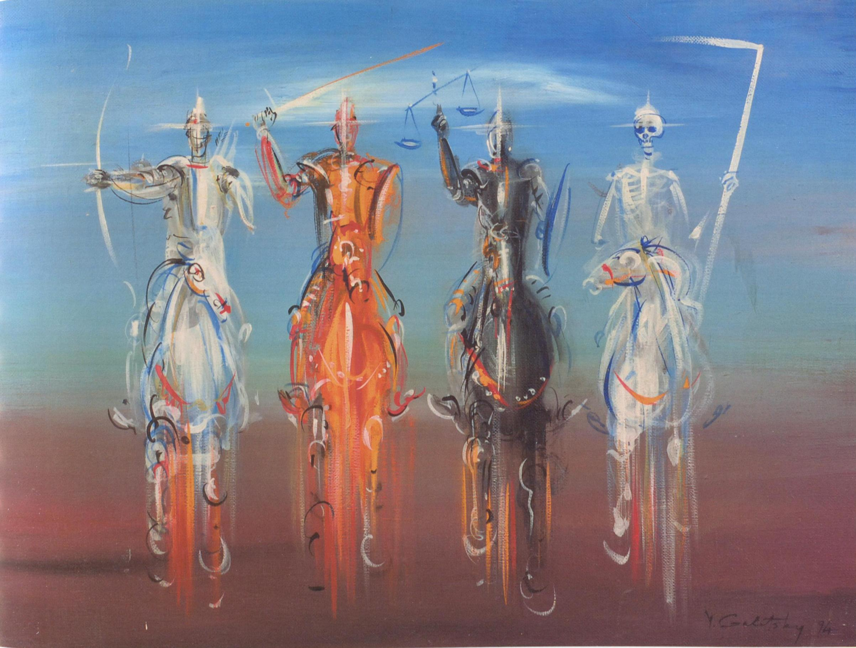
Юрий Галецкий. Всадники апокалипсиса. 1994
Холст. Масло

Slide 11
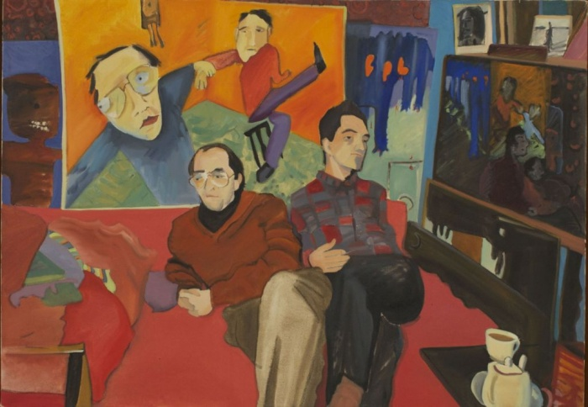
Барбара Хазард. Аркадий и Тимур. 1987
Холст. Масло

Slide 12
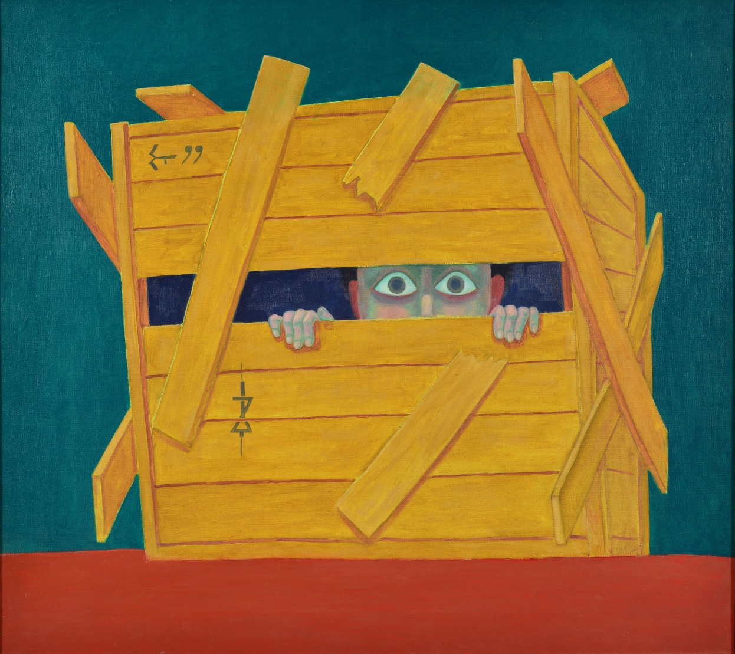
Евгений Тыкоцкий. Ящик. 1999
Холст. Масло

Slide 13
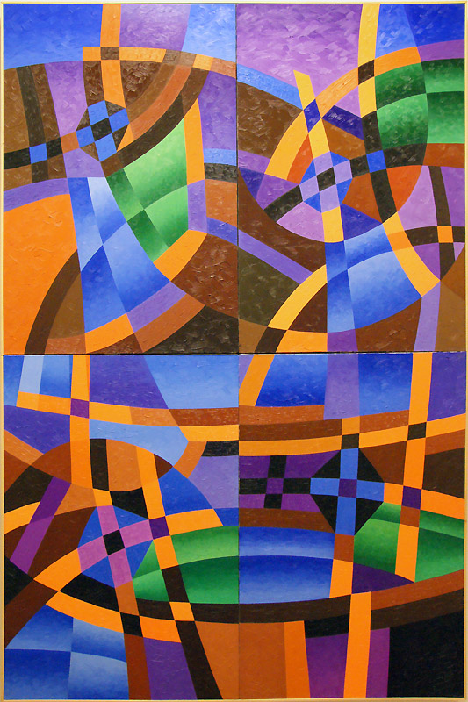
Евгений Орлов. Геометрия пространства. Крест. 2014
Холст. Масло

